Slide 1
MIMIC-IV 冠心病汇报
20250327

Slide 2
人群
Cohort
诊断有CAD 46,068
入住ICU 23,124
年龄18~89 18,023
缺失不超10% 15,538

Slide 3
特征
features
62个
  疾病诊断
  基础信息
  临床检验
  分数评估
kernel_size=1, 3, 5
192个CNN特征
AdaptiveAvgPool

Slide 4
30天风险预测
30D
训练集:测试集=7:3
预测病人死亡风险
  原始特征
  原始特征+CNN
AUPRC

Slide 5
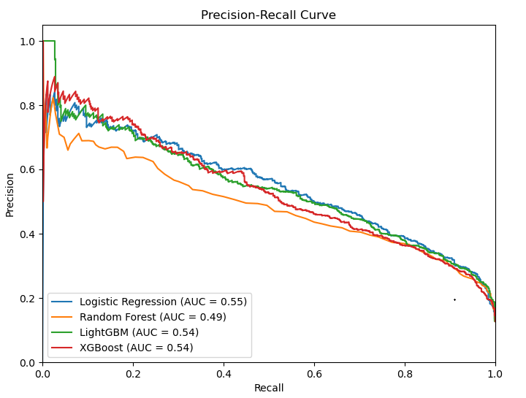
原始特征
without CNN
正样本比例585/4602=0.13
随机猜测的AUC

Slide 6
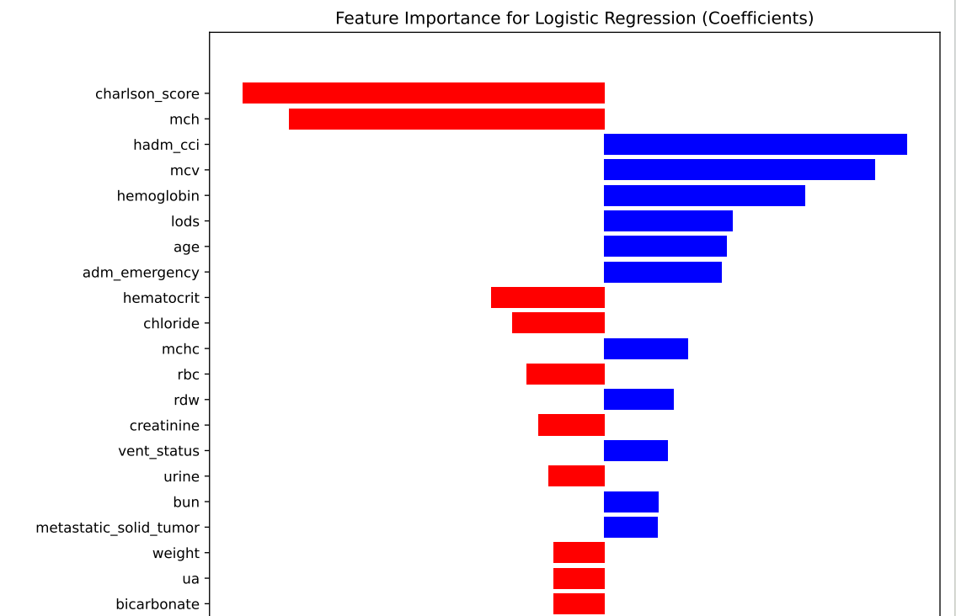
原始特征
without CNN
少量特征有较大的贡献

Slide 7
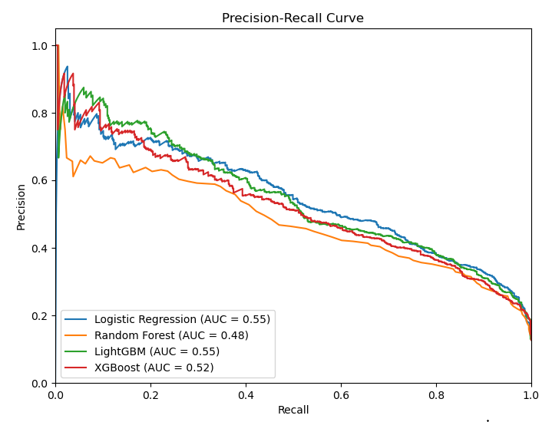
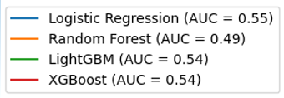
加入CNN特征
with CNN
与使用原始特征相比没有明显变化

Slide 8
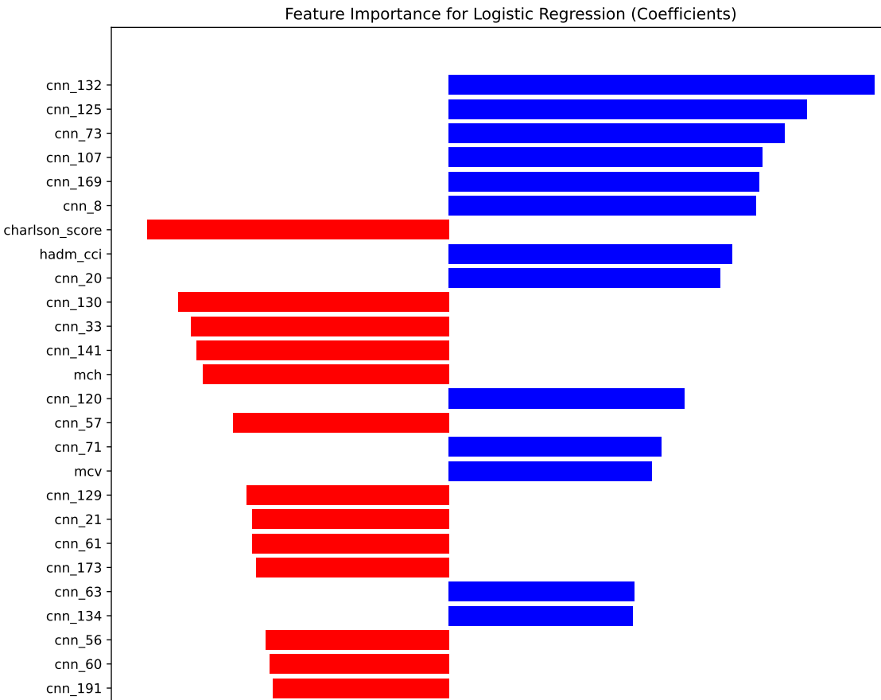
加入CNN特征
with CNN
权重高的大多是CNN特征
CNN特征对模型有意义
但没有带来更好的效果

Slide 9
后续计划
调整特征和模型
使用病人的时序数据

Slide 10
谢谢 ！
请提宝贵意见

